Slide 1
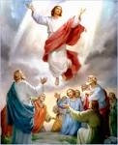
EL JUICIO INVESTIGADOR
N° 3.
LA OBRA DE CRISTO
DESDE SU ASCENSIÓN

Slide 2
LA OBRA DE CRISTO DESDE SU ASCENSIÓN
La obra de Cristo desde su ascensión en el 1ño 31, comprende dos actividades que corresponden a dos períodos definidos:
  1). El primero va desde su ascensión hasta 1844, en el lugar Santo. y
  2). El segundo, desde 1844 hasta su segunda venida en gloria, en el Lugar Santísimo. La idea de dos actividades distintas en la obra de Cristo desde su ascensión queda claramente expresada en el siguiente párrafo:
  "Después de su ascensión, nuestro Salvador iba a principiar su obra como Sumo Sacerdote... Como el ministerio de Cristo iba a consistir en dos grandes divisiones, ocupando cada una su período de tiempo y teniendo un sitio distinto en el Santuario celestial, asimismo el culto simbólico consistía en el servicio diario y el anual, y a cada uno de ellos se dedicaba una sección del Tabernáculo". (Consejos para la iglesia p633).

Slide 3


Desde la ascensión hasta 1844
La obra de Cristo durante este período estaba representada por el servicio diario en el Santuario terrenal. Es decir que durante todo este tiempo, Cristo estuvo ofreciendo ante el Padre "su sangre en beneficio de los creyentes arrepentidos".
Cristo estuvo aplicando sus méritos a todos los que se arrepentían con el objeto de perdonarles los pecados y librarlos de sus culpas. Era ésta una obra de perdonar y liberar a los pecadores.
El perdón se producía y se produce por los méritos del sacrificio de Cristo, y la liberación del pecado se producía y se produce por transferencia de los pecados del pecador a Cristo.

Slide 4
Todo esto ocurre en el plano del individuo y de la práctica, pero no en el plano de Dios y de la legalidad.
En este último plano hay todavía una obra que hacer, pues "aunque la sangre de Cristo habría de librar al pecador arrepentido de la condenación de la ley, no había de anular el pecado; éste queda registrado en el Santuario hasta la expiación final". (Consejos para la iglesia p 634).

Slide 5
Después de ascender al cielo, Cristo entró al Lugar Santísimo del Santuario celestial (Heb. 9:12).
  1). Para ser entronizado (Apoc. 3:21) y
  2). Para inaugurar su ministerio o dedicar el Santuario del modo como Aarón entró en el Lugar Santísimo del Santuario terrenal cuando lo dedicó e inició los servicios en él (Lev. 9: 8-22).
Después continuó su trabajo normal en el primer compartimiento. Este ministerio consiste:
  1). En sostener su iglesia (Apoc. l:12,13).
  2). Enviar su Espíritu (Apoc. 4:5; 5:6),y
  3). Interceder en favor de los pecadores (Apoc. 8:3-5).

Slide 6
De 1844 hasta la segunda venida de Cristo
La obra de Cristo desde 1844 estaba representada en el Santuario levítico por el servicio anual que se realizaba en el Lugar Santísimo.
1). Intercesión para perdonar.
  Es verdad que en 1844 Cristo entró en el Lugar Santísimo para iniciar la segunda parte de su ministerio en favor de los pecadores, es decir, el acto de borrar los pecados de los registros celestiales; pero esto no implica que Cristo haya abandonado su obra de perdón y liberación de los pecadores. Por el contrario, así como en el día de la expiación el continuo sacrificio no cesaba, tampoco durante el juicio investigador cesa Cristo su obra de perdonar los pecados. Sólo que desde 1844 Cristo agregó al acto de perdonar los pecados el acto de borrarlos de los registros. Esta idea aparece claramente expresada en el siguiente párrafo:

Slide 7
"Cuando el sumo sacerdote del servicio típico dejaba el Lugar Santo en el día de la expiación, entraba delante de Dios para presentar la sangre de la ofrenda por el pecado en favor de todo Israel, de quienes se arrepentían verdaderamente de sus pecados. Así Cristo solamente ha completado una parte de su obra como nuestro Intercesor, para comenzar otra porción de, su obra, y él todavía presenta su sangre delante del Padre en favor de los pecadores".
2). Intercesión para borrar.
  Obra de juicio. El acto de borrar incluye necesariamente una obra de juicio (Apoc. 5, 14, 15), pues debe determinarse quién o qué será borrado y quién o qué no será borrado.
  Con esto ya estamos diciendo qué es lo que se borra: nombres del libro de la vida y pecados del libro de memorias. Ver más adelante:

Slide 8
Los nombres que se borran del libro de la vida son los de aquellos que, habiendo primero aceptado a Cristo, luego pecaron y se apartaron de él negándolo como sacrificio expiatorio.
  En Éxodo 32:33 Dios le dice a Moisés: "Al que pecare contra mí, a éste raeré yo de mi libro".
  Y en Apocalipsis 3:5 se lee: "El que venciere será vestido de vestiduras blancas y no borraré su nombre del libro de la vida".
Esto implica que el que no venciere será borrado del libro de la vida. En todo caso, para determinar quiénes han ganado la victoria por los méritos de la sangre de Cristo y quiénes no la han ganado, se necesita un proceso de juicio: éste es el juicio investigador. En este juicio Cristo borra nombres del libro de la vida, (de los que NO permanecieron fieles a Cristo), y también pecados del libro de memorias. (de los que se arrepintieron sinceramente).

Slide 9
Los pecados borrados del libro de memorias son aquellos de los cuales sus autores se arrepintieron y recibieron el perdón por los méritos del sacrificio expiatorio de Cristo.
La Biblia tiene muchas referencias al hecho de que los pecados serán borrados:
  En Salmos 51:1 se lee: "Conforme a la multitud de tus piedades borra mis rebeliones", y en el versículo 9 está la frase: "borra todas mis maldades".
  Nehemías ruega que Dios no cubra su iniquidad de los enemigos de su pueblo y agrega: "ni su pecado sea borrado delante de ti" (Neh. 4: 5).
  En Isaías 43: 25 Dios se presenta diciendo "yo soy el que borro tus transgresiones", y Pedro ruega a sus oyentes que se arrepientan "para que sean borrados vuestros pecados" (Hech. 3:19).

Slide 10
Según lo que hemos dicho hay una gran diferencia entre el acto de perdonar el pecado y el acto de borrar el pecado.
    1). El perdón es algo que puede ser conocido y experimentado por una fe viva en el Señor y elimina el pecado, de la vida del pecador. Equivale a un cambio en la vida.
    2). El acto de borrar el pecado es un proceso legal que elimina el pecado de su registro y que conduce a la eliminación final del pecado en sí.
3). Quiénes son juzgados.
  Habiendo aclarado que la obra del juicio investigador es esencialmente una tarea en la que se identifica qué nombres deben ser borrados del libro de la vida y a quiénes se les aplica la expiación de Cristo para borrar sus pecados del libro de memorias, debemos ahora establecer qué personas son sometidas a esta clase de juicio.

Slide 11
Jaime White, en un artículo titulado "El Juicio", que publicó en la Review and Herald del 29 de enero de 1857, dice que en el mundo hay dos clases de personas: los justos y los pecadores, luego agrega:
  "Ambas clases serán juzgadas antes que resuciten de entre los muertos. El juicio investigador de la casa o iglesia de Dios tendrá lugar antes de la primera resurrección y el juicio de los malos tendrá lugar durante los mil años de Apocalipsis 20 y ellos serán resucitados al fin de ese período... El juicio de los justos se realiza mientras Jesús ofrece su sangre para borrar sus pecados".
Según Jaime White, los juzgados en el juicio investigador son los justos o la iglesia de Dios, (los que alguna ves, profesaron aceptar a Cristo), ya que los malos (los que no lo aceptaron)serán sometidos a juicio después de los mil años.
Nota: Por ende: La única posibilidad de ser salvos, es entregar la vida a Cristo, y permanecer fieles a Él.

Slide 12
Esta idea concuerda perfectamente con lo expresado por Elena G. de White:
"Así en el gran Día de la Expiación final y del juicio, los únicos casos que se consideran son los de quienes hayan profesado ser hijos de Dios.
El juicio de los impíos es obra distinta y se verificará en fecha posterior... y si primero comienza por nosotros, ¿qué será el fin de aquellos que no obedecen el Evangelio?«. 1 Ped. 4:17.

Slide 13
Podemos entonces concluir que en el juicio investigador se consideran solamente las vidas de los hijos de Dios que han vivido a través de los siglos y cuyos nombres se encuentran en el libro de la vida.
  Pero no sólo de los que están muertos, sino también de los que están vivos. Pablo dice a Timoteo: "Los pecados de algunos se ven claramente antes de que ellos vayan a juicio, pero en otros casos los pecados no se ven sino hasta después" (1 Tim. 5: 24, versión Dios Habla Hoy).
"Esto es, algunos hombres abren o confiesan sus pecados y van a juicio mientras la sangre de Cristo puede borrarlos y los pecados pueden ser olvidados; mientras que los pecados no confesados, por los cuales no ha habido arrepentimiento, seguirán y estarán en contra del pecador en el gran día del juicio de mil años".

Slide 14
4) .¿Cuándo serán juzgados los vivos?
  Si en el juicio investigador también los justos vivos serán juzgados, nos preguntamos inmediatamente: ¿Cuándo comienza el juicio de los vivos?
  La primera respuesta a esta pregunta es, hacia el fin del juicio investigador. Así lo dice Elena G. de White, cuando escribe que "empezando con los que vivieron los primeros en la tierra, nuestro Abogado presenta los casos de cada generación sucesiva, y termina con los vivos". El Conflicto de los Siglos, edición en castellano de 1971, pp. 536-537. Más aún, tampoco se sabrá cuándo este juicio haya concluido. Así lo expresan las siguientes palabras:
  "Cuando quede concluida la obra del juicio investigador, quedará también decidida la suerte de todos para vida o para muerte... -la puerta de la misericordia se cerrará- Los justos y los impíos continuarán viviendo en la tierra en su estado mortal,... los hombres seguirán plantando y edificando, comiendo y bebiendo, inconscientes todos ellos de que la decisión final e irrevocable ha sido pronunciada en el Santuario celestial". Nota: observe lo que sucedió en el tiempo del diluvio.

Slide 15
En cuanto a la fecha de iniciación del juicio de los vivos podemos concluir, entonces, que lo único que sabemos es que los justos vivos son los últimos en ser juzgados. No se sabe cuándo se iniciará el juicio de los vivos, ni cuándo terminará este juicio.
  Lo que sí sabemos con toda seguridad es que al fin del juicio investigador los pecados de los que hayan perseverado hasta el fin serán borrados de los libros de registros, y los nombres de todos los demás -los que no hayan perseverado hasta el fin- serán eliminados del libro de la vida.
Ver (Ex. 32:32, 33; Apoc. 3:4; 20:12, 15; 22:19).
Por ende Dios dice: «Y en día de salvación te he socorrido. He aquí ahora el tiempo aceptable; he aquí ahora el día de salvación».
2 Corintios 6:2. No lo dejes pasar, mañana no se sabe que será de ti.

Slide 16
5). ¿Cuál es la norma del juicio?
En el pasaje de la primera epístola de Pedro, donde él hace referencia al juicio investigador, es decir:
  Al juicio que comienza "por la casa de Dios" (1 Ped. 4:17).
  Después de afirmar que el fin de todas las cosas está cerca (1 Ped. 4:7)
  Y después de declarar que Dios está preparado para juzgar vivos y muertos (1 Ped. 4:5).
  Continúa diciendo: "Si alguno habla, hable conforme a las palabras de Dios" (1 Ped. 4:11).
Esta es la norma de conducta de los que están en el conocimiento de que el juicio comienza por ellos, porque ellos son parte de la "casa de Dios". La norma está expresada en la frase «las palabras de Dios».

Slide 17
¿Qué clase de palabras son éstas? Desde luego que tienen que ser palabras que Dios ha pronunciado en forma de normas de conducta, ya que en todo el contexto del juicio en el cual Pedro pronuncia tienen necesariamente ese carácter.
La misma palabra es empleada por Esteban en su defensa ante el Sanedrín. El dijo: "Este es aquel Moisés que estuvo en el monte Sinaí y con nuestros padres, y que recibió palabras de vida que damos; al cual nuestros padres no quisieron obedecer" (Hech. 7: 38, 39).
Se "refiere claramente a la revelación del AT en el Sinaí, especialmente la Torah (o el Decálogo), el cual fue recibido por Moisés".
Las palabras referidas por Pedro como una norma de conducta que debemos observar al preparamos para el juicio de Dios, son las mismas palabras que Esteban dice que Moisés recibió en el Sinaí, es decir "las diez palabras", el Decálogo o ley moral. Este Decálogo es la norma de conducta del juicio investigador.

Slide 18
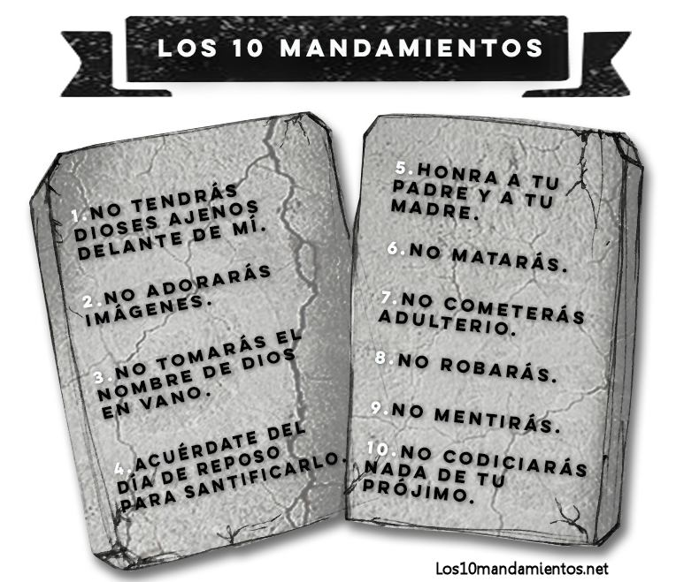
Recuerda que en el cuarto mandamientos «reposo», es sábado.

Slide 19
Conclusión:
Para corroborar lo que estamos diciendo leamos
Santiago 2: 10-12.
«Porque cualquiera que guardare toda la ley, pero ofendiere en un punto, se hace culpable de todos. 11 Porque el que dijo: No cometerás adulterio, también ha dicho: No matarás. Ahora bien, si no cometes adulterio, pero matas, ya te has hecho transgresor de la ley. 12 Así hablad, y así haced, como los que habéis de ser juzgados por la ley de la libertad».
Note que el apóstol Santiago dice que debemos tener en cuenta la obediencia a todos los diez mandamientos. Tal como Dios los dictó en el Monte Sinaí. Por tanto no debemos pasar por alto la observancia del sábado, tal como Dios lo ordenó. Ver Éxo.20:3-17.
Dado la importancia que tiene este tema, le invito para que estudie con conmigo el siguiente tema.

